Slide 1
第二章习题讲解

Slide 2
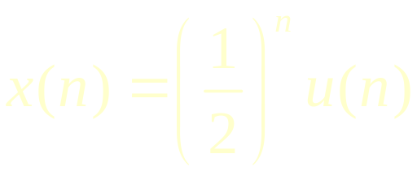
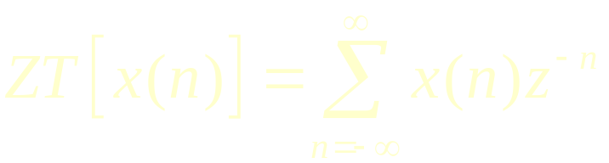
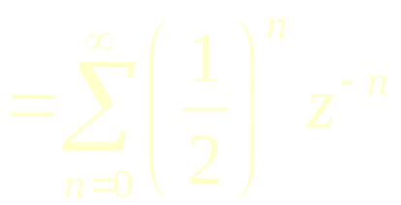
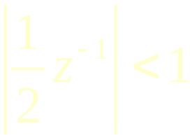
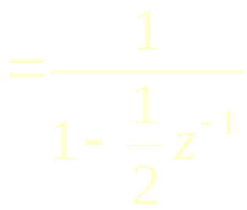
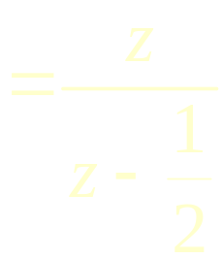


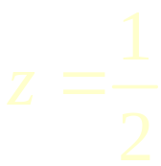



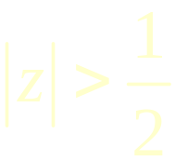
2-1求以下序列的z 变换并画出零极点图和收敛域：
(2)
解：
零点：
极点：
收敛域：

Slide 3
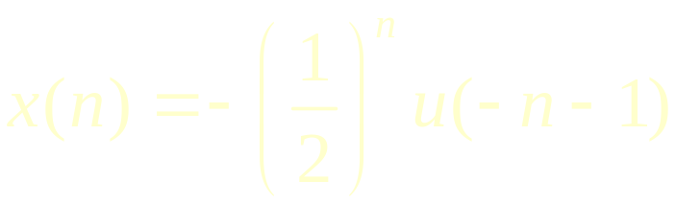
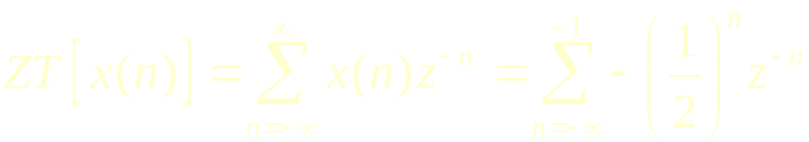
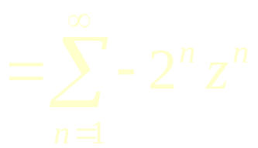
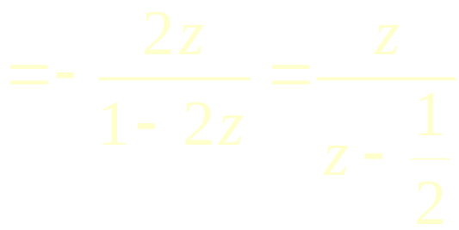
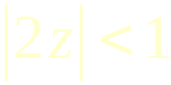
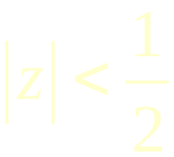
（3）
解：
零点：
极点：
收敛域：

Slide 4
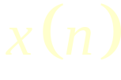

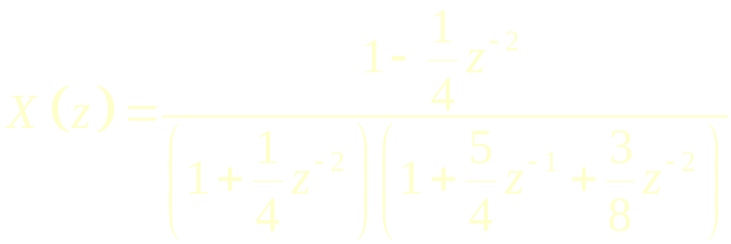
2-2 假如 的z变换代数表示式是下式，问 可能有多少不同的收敛域，它们分别对应什么序列？

Slide 5
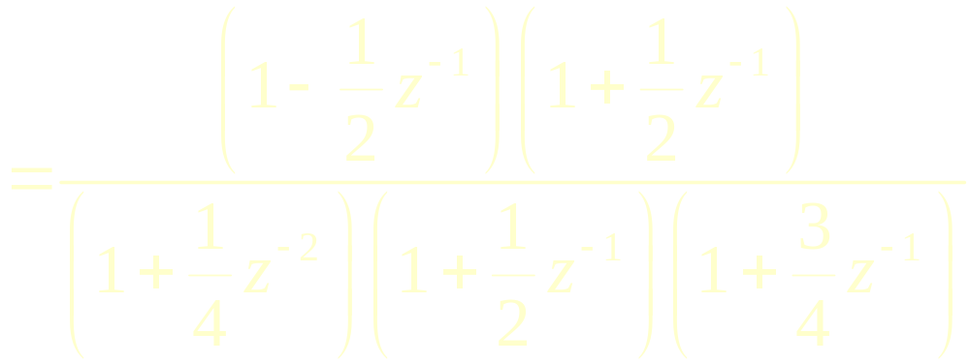
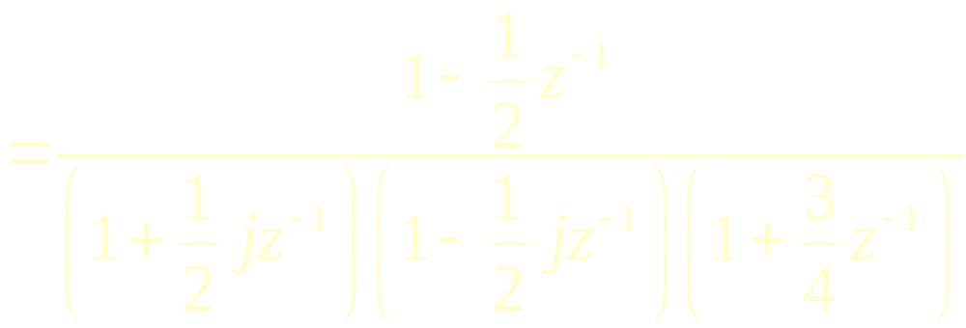
解：对 的分子和分母进行因式分解，得

Slide 6
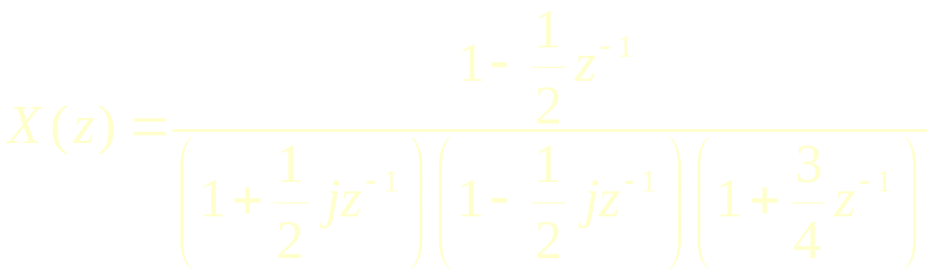



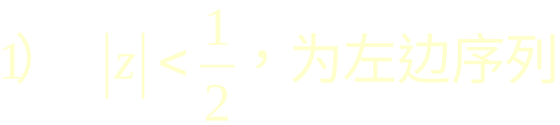





Slide 7




Slide 8

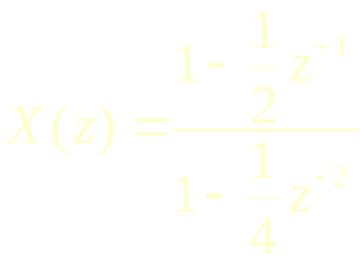
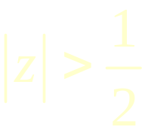
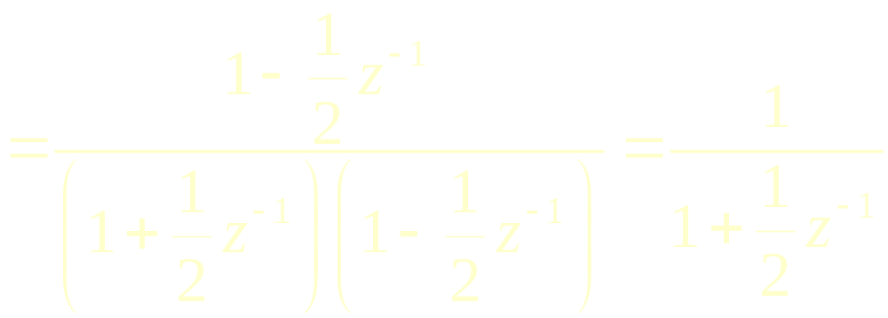
2-3 用长除法，留数定理，部分分式法求以下 的z反变换
（1）
①长除法
解：

Slide 9
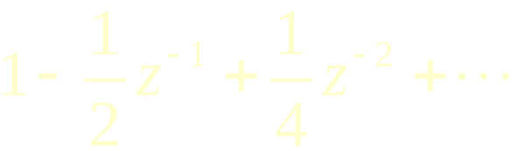
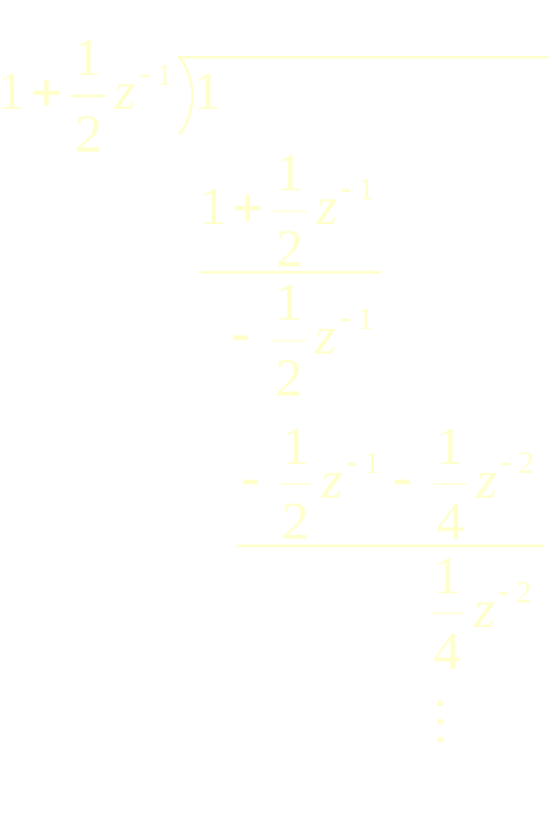
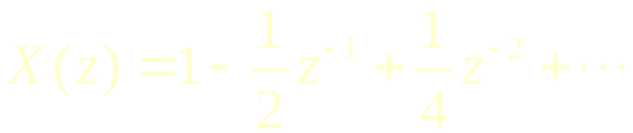
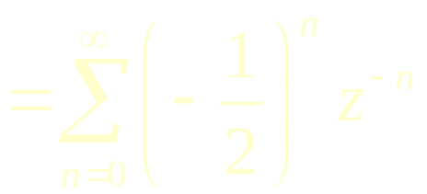
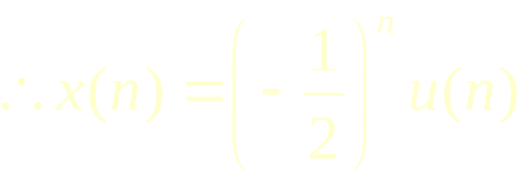
由Roc判定x(n)是右边序列，用长除法展成z的负幂级数，分子分母按z的降幂排列

Slide 10

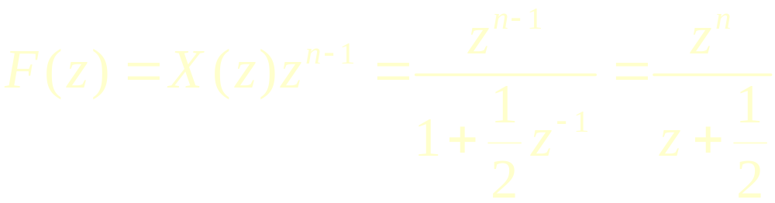


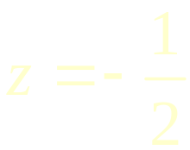


②留数法
当 时，
在围线c内只有一个
单阶极点

Slide 11
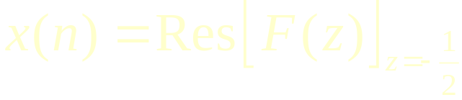
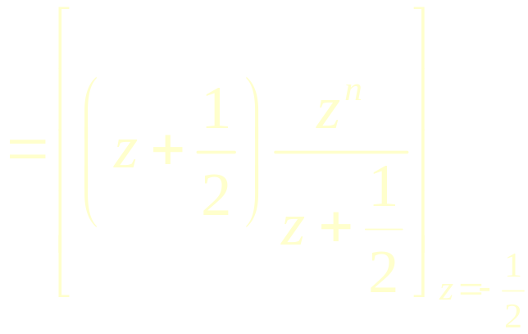
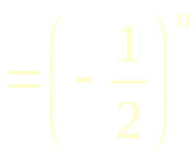
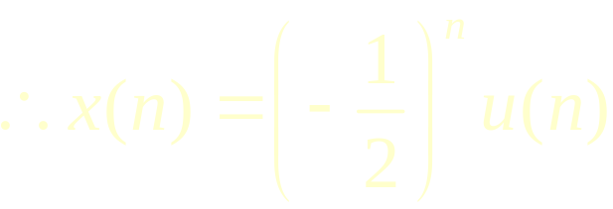

Slide 12
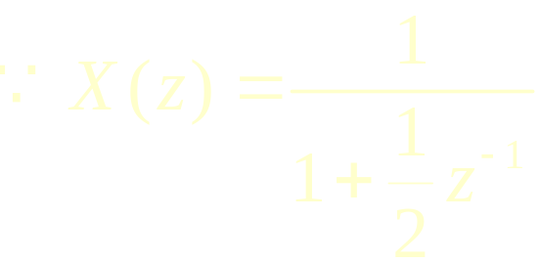
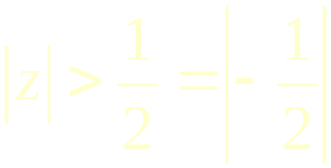
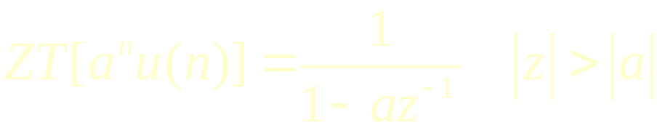
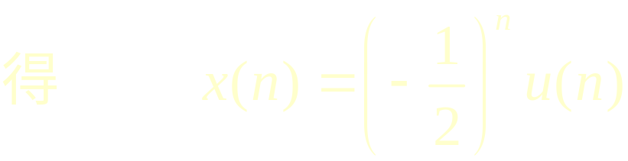
③部分分式法
查表由

Slide 13
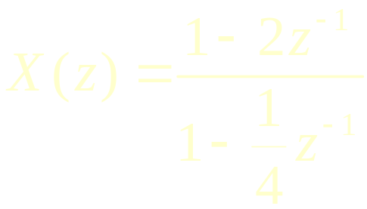
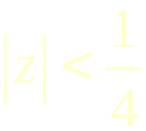
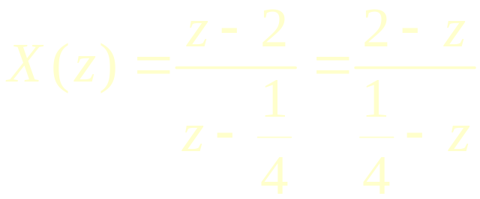
（2）
解：
①长除法
由Roc判定x(n)是左边序列，用长除法展成z的正幂级数，分子分母按z的升幂排列

Slide 14

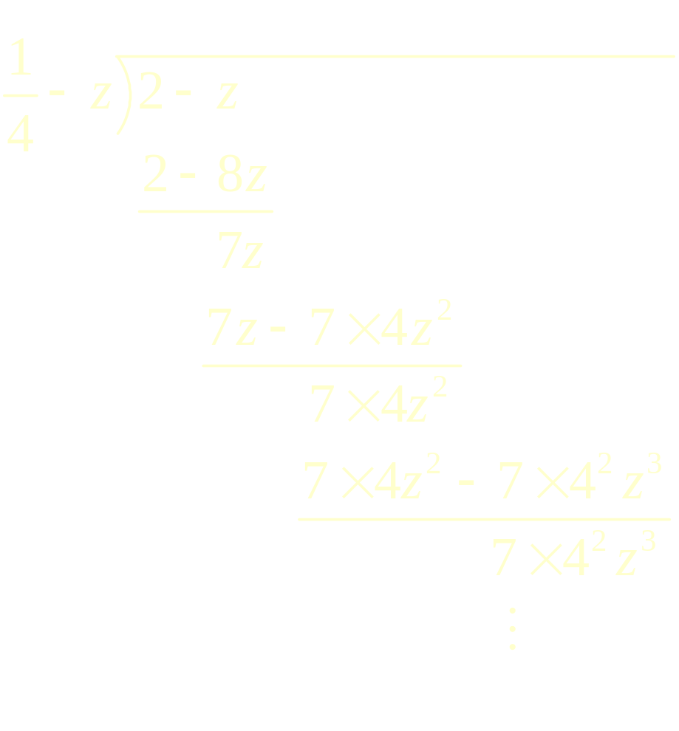
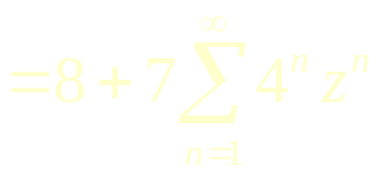
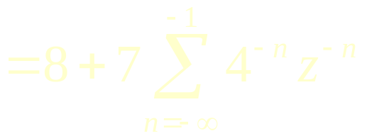

Slide 15
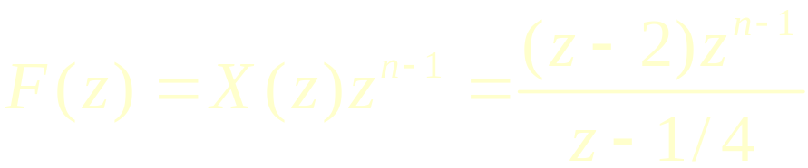

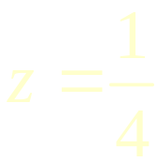





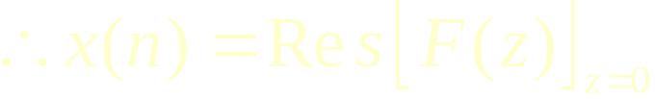
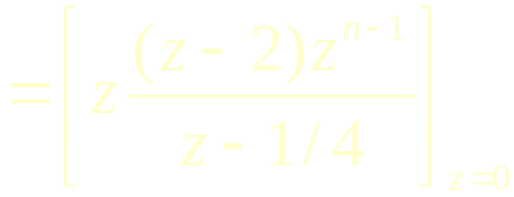

②留数法
当 时， 只有极点 ，
围线c内无极点。故
当 时， 在围线c内有一单阶极点

Slide 16




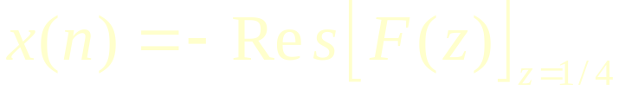
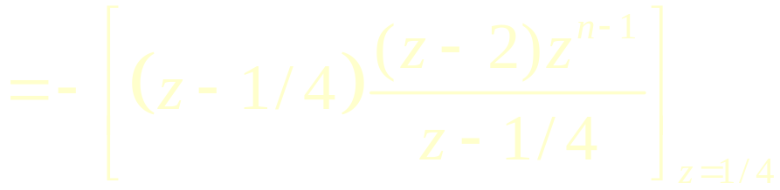

当 时，
在围线c内有一 阶极点
在围线c外有单阶极点 ，
且分母阶次高于分子阶次二阶以上

Slide 17





③部分分式法
查表由

Slide 18










2-6 有一个信号 ，它与另两个信号
和 的关系是
其中
已知
利用 变换性质求 的 变换

Slide 19






解：

Slide 20








Slide 21











Slide 22






2-7 求以下序列 的频谱
（1）

Slide 23






（3）

Slide 24









2-9 求 的傅里叶变换
解：

Slide 25







2-10 设 是如图所示的 信号的傅里叶变换，不必求出 ，试完成下列计算：
解：由序列的傅里叶变换公式

Slide 26









解：由序列的傅里叶反变换公式
解：由Parseval公式

Slide 27






2-11 已知 有傅里叶变换 ，用
表示下列信号的傅里叶变换
（a）
解 ：

Slide 28




（b）

Slide 29


2-13 研究一个输入为 和输出为 的时域线性离散移不变系统，已知它满足
并已知系统是稳定的。试求其单位抽样响应。

Slide 30







解：对差分方程两边取z变换

Slide 31







Slide 32









Slide 33

2-14 研究一个满足下列差分方程的线性移不变系统，该系统不限定因果、稳定系统，利用方程的零极点图，试求系统单位抽样响应的三种可能选择方案。

Slide 34









解：对差分方程两边取z变换
零点：
极点：
可能有的收敛域：

Slide 35






Slide 36





（1）当 时，系统非因果不稳定

Slide 37



（2）当 时，系统稳定，非因果

Slide 38


（3）当 时，系统因果，不稳定

Slide 39




2-17 设 是一离散时间信号，其z变换为 。利用 求下列信号的z变换：

Slide 40






Slide 41









